Slide 1
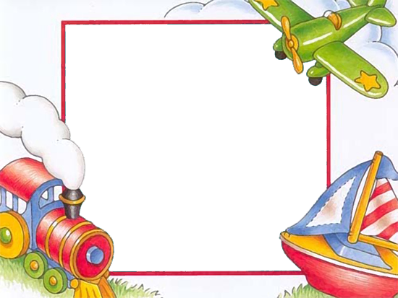
Интерактивная игра для старших дошкольников «Четвёртый лишний» (тема: «Транспорт»)

Slide 2
